Slide 1
1 AC
3
Chapitre 2
Respiration, circulation et santé humaine.
Tâche 7
Identifier les organes respiratoires et leurs fonctions.

Slide 4
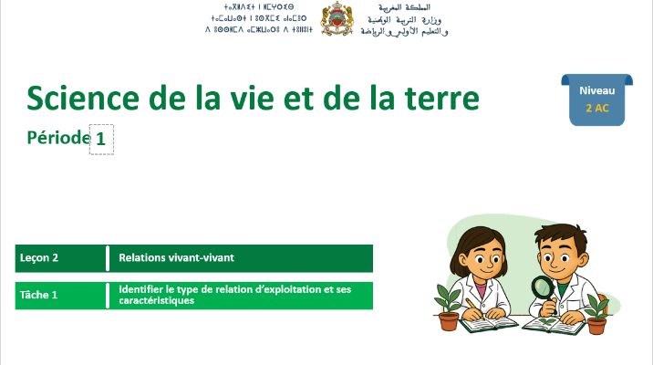
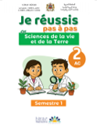

Slide 5

Chapitre 2: Respiration, circulation et santé humaine.
Séquence 1: Respiration et circulation sanguine.
Tâche 7
Identifier les organes respiratoires et leurs fonctions.
Tâche 8
Identifier les organes circulatoires et leurs fonctions, en déterminant le sens de la circulation du sang.
Tâche 1
Expliquer les échanges gazeux respiratoires entre les poumons et le sang.
Tâche 2
Expliquer les échanges gazeux respiratoires entre le sang et les cellules.
Séquence 2: L’exercice physique et la santé des systèmes respiratoire et circulatoire.

Slide 6
Tâche à réussir
La tâche à réussir pendant la séance :
Identifier les organes respiratoires et leurs fonctions.
Respiration
Appareil respiratoire
Organes
Poumon
Trachée/ bronche/ Bronchiole
Alvéoles
Notions clés
Stratégies et outils didactiques
Une phase préparatoire permet de réduire la charge cognitive en réactivant les connaissances relatives à l’appareil respiratoire et aidant l’élève à faire émerger ses représentations sur le sujet.
Le modelage mis en place vise à stabiliser l’anatomie de l’appareil respiratoire ainsi que la fonction de chaque organe respiratoire.
La tâche principale consiste à annoter un schéma de l’appareil respiratoire et un tableau contenant les organes respiratoires et leurs fonctions que l’élève doit relier chaque organe à sa fonction. La tâche engage alors les élèves dans une organisation active des connaissances, favorisant un encodage durable des organes respiratoire et leurs fonctions.
Les outils mobilisés : Un schéma à légender et un tableau.
Eléments de feedback
Pendant le feedback, attirer l’attention des élèves sur les erreurs fréquentes :
//

Slide 7
Le feedback ne doit pas être un jugement sur l’élève ni sur ses capacités
Le feedback est une opportunité d’apprentissage pour les élèves en exploitant des erreurs ou de bonnes réponses
Le feedback permet aux élèves d’être conscients des critères de réussite d’une tâche
Le feedback encourage les élèves à identifier les erreurs à ne pas reproduire, ou alors les bonnes pratiques à renforcer
Demander aux élèves de justifier leurs réponses et de verbaliser leur raisonnement
Donner des feedbacks aux élèves de manière instantanée à chaque fois que l’occasion se présente (ne pas laisser passer des erreurs)
Donner un feedback spécifique, détaillé et objectif aux élèves:
  « Voici pourquoi c’est une bonne réponse »; « Voici ce que tu as bien fait … »
  « Voici pourquoi c’est une réponse incomplète. Voici l’erreur »
Ne pas donner de feedback ou donner du feedback de manière occasionnelle seulement
Donner un feedback générique sans préciser pourquoi: « Bien »; « C’est faux » ; « Excellent »
Porter un jugement de valeur sur l’élève: « Tu es intelligent »; « Tu es paresseux »; …
S’adresser uniquement à l’élève concerné
« Banque des pratiques pédagogiques efficaces »

Slide 8
05 min
10 min
05 min
08 min
07 min
05 min

Slide 9
05 min

Slide 10

Bonjour! Prêts pour démarrer notre séance? Allons-y!

Slide 11
1 min

Slide 12


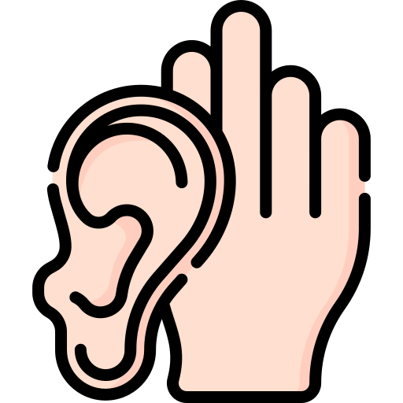
Qui peut me rappeler la signification de ces icônes?
Demander à 3 élèves au hasard

Slide 13
Parfait !!
Demander à 3 élèves au hasard
Je participe activement.
Je lève la main pour participer
Je prête attention quand l’enseignant parle
Je prête attention quand d’autres camarades répondent à l’enseignant

Slide 14
00 min

Slide 15
2 min

Slide 16

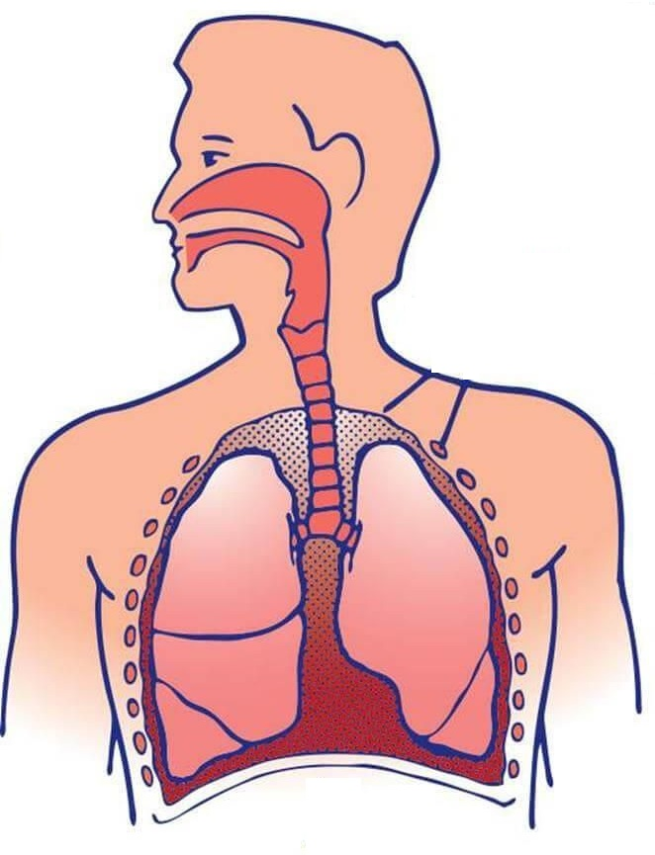
Avant de commencer nous devons nous rappeler le trajet de l’air lors d’une inspiration et une expiration.
Inviter les élèves à passer au tableau et leurs demander de verbaliser leurs réponses (citer les organes par lesquels passe l’air).
1. À l’aide des flèches montrez le trajet de l’air lors d’une inspiration:
Nez et bouche
Bronches قصيبات هوائية
Trachéeقصبة هوائية
Poumonرئة

Slide 17
Excellent ! l’air entre par la bouche et le nez puis passe par la trachée pour arriver aux poumons.
Inviter les élèves à passer au tableau.
Voici le trajet de l’air lors d’une inspiration :
Air
Nez et bouche
Bronches قصيبات هوائية
Trachéeقصبة هوائية
Poumonرئة

Slide 18
Voici une deuxième question.
Inviter les élèves à passer au tableau ou l’ensignant.e désigne quelques -uns pour répondre oralement.
2. À l’aide des flèches montrez le trajet de l’air lors d’une expiration:
Nez et bouche
Bronches قصيبات هوائية
Trachéeقصبة هوائية
Poumonرئة

Slide 19
Parfait ! l’air quitte les poumons par la trachée pour sortir par la bouche et le nez.
Inviter les élèves à passer au tableau.
Voici le trajet de l’air lors d’une expiration :
Air
Nez et bouche
Bronches قصيبات هوائية
Trachéeقصبة هوائية
Poumonرئة

Slide 20
Activité préparatoire
1 min

Slide 21
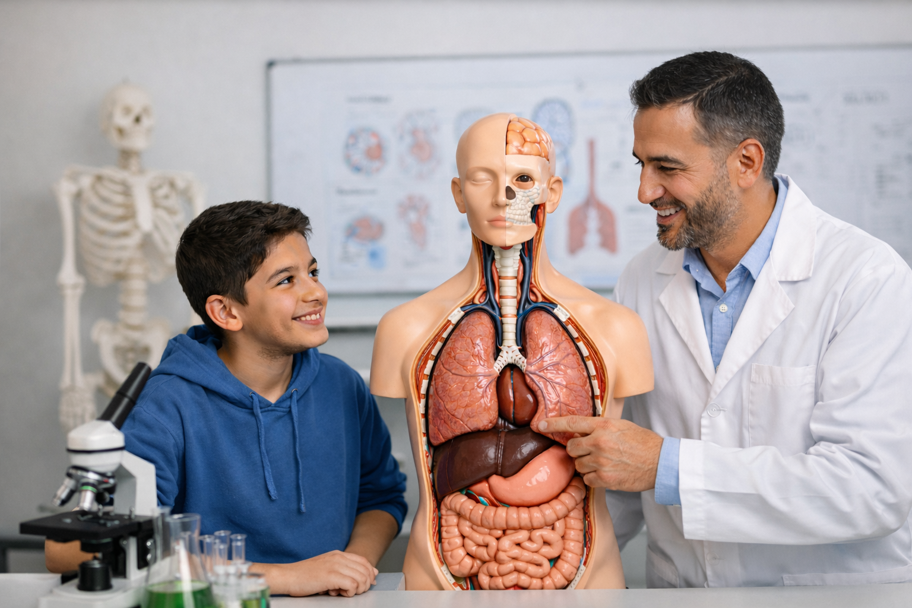
Lisez le dialogue.
Attirer l’attention des élèves sur le fait que notre corps est constitué de plusieurs systèmes, que chaque système a une fonction, qu’il est composé d’organes et que chaque organe a également une fonction précise.
Professeur, je vois que notre appareil respiratoire est constitué de plusieurs organes.
Oui Ahmed, pour assurer sa fonction, chaque organe joue un rôle précis.

Slide 22
1 min

Slide 23
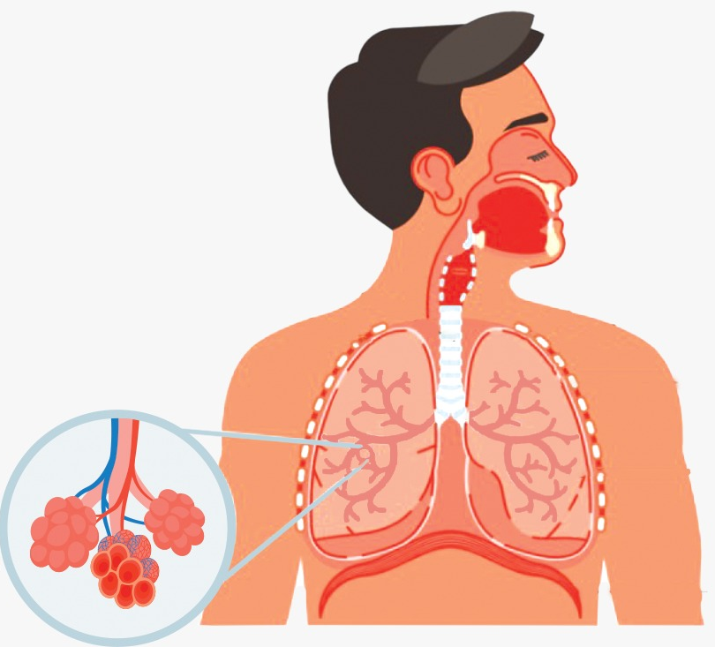
A la fin de cette séance, vous serez capables de :
Identifier les organes respiratoires et leurs fonctions.

Slide 24
10 min

Slide 25
6 min

Slide 26
Je commence par définir quelques connaissances qu’on aura besoin pour résoudre la tâche.
Respiration التنفس
La respiration est un phénomène vital حيويةqui permet à l’organisme de prélever le dioxygène (O₂) de l’air et de rejeter le dioxyde de carbone (CO₂).
Appareil respiratoire الجهاز التنفسي
L’appareil respiratoire est l’ensemble des organes qui assurent la respiration.

Slide 27
Maintenant, nous allons reconnaître l’organisation de l’appareil respiratoire chez l’Homme.
Cet appareil est constitué de plusieurs organes, qui sont :
Trachée
Nez
Poumon
Bouche
Alvéoles
Bronche
Bronchioles

Slide 28
Maintenant, nous allons reconnaître le rôle de chaque organe. Commençons par le rôle du nez et de la bouche.
Permettent l'entrée de l'air dans le corps
Trachée
Nez
Poumon
Bouche
Le nez filtre, humidifie et réchauffe l’air.
Alvéoles
Bronche
Bronchioles

Slide 29
Rôle de la trachée
Conduit l'air de la bouche et du nez vers les poumons.
Trachée
Nez
Poumon
Bouche
Alvéoles
Bronche
Bronchioles

Slide 30
Rôle des bronches et des bronchioles.
Trachée
Nez
Poumon
Bouche
Alvéoles
Conduisent l'air de la trachée aux alvéoles.
Bronche
Bronchioles

Slide 31
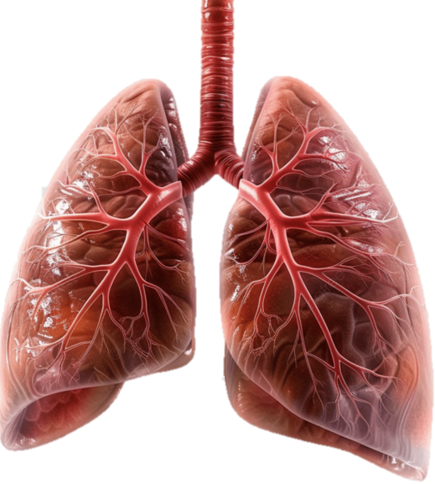
Rôle des poumons
Contiennent des millions d'alvéoles
Trachée
Nez
Poumon
Bouche
Lieu des échanges gazeux respiratoires.
Alvéoles
Bronche
Bronchioles

Slide 32
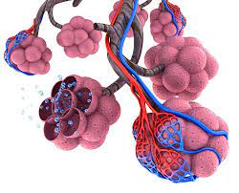
Enfin, le rôle des alvéoles.
Trachée
Nez
Petites poches d'air dans les poumons.
Poumon
Bouche
Alvéoles
Lieu des échanges gazeux respiratoires.
Bronche
Bronchioles

Slide 33
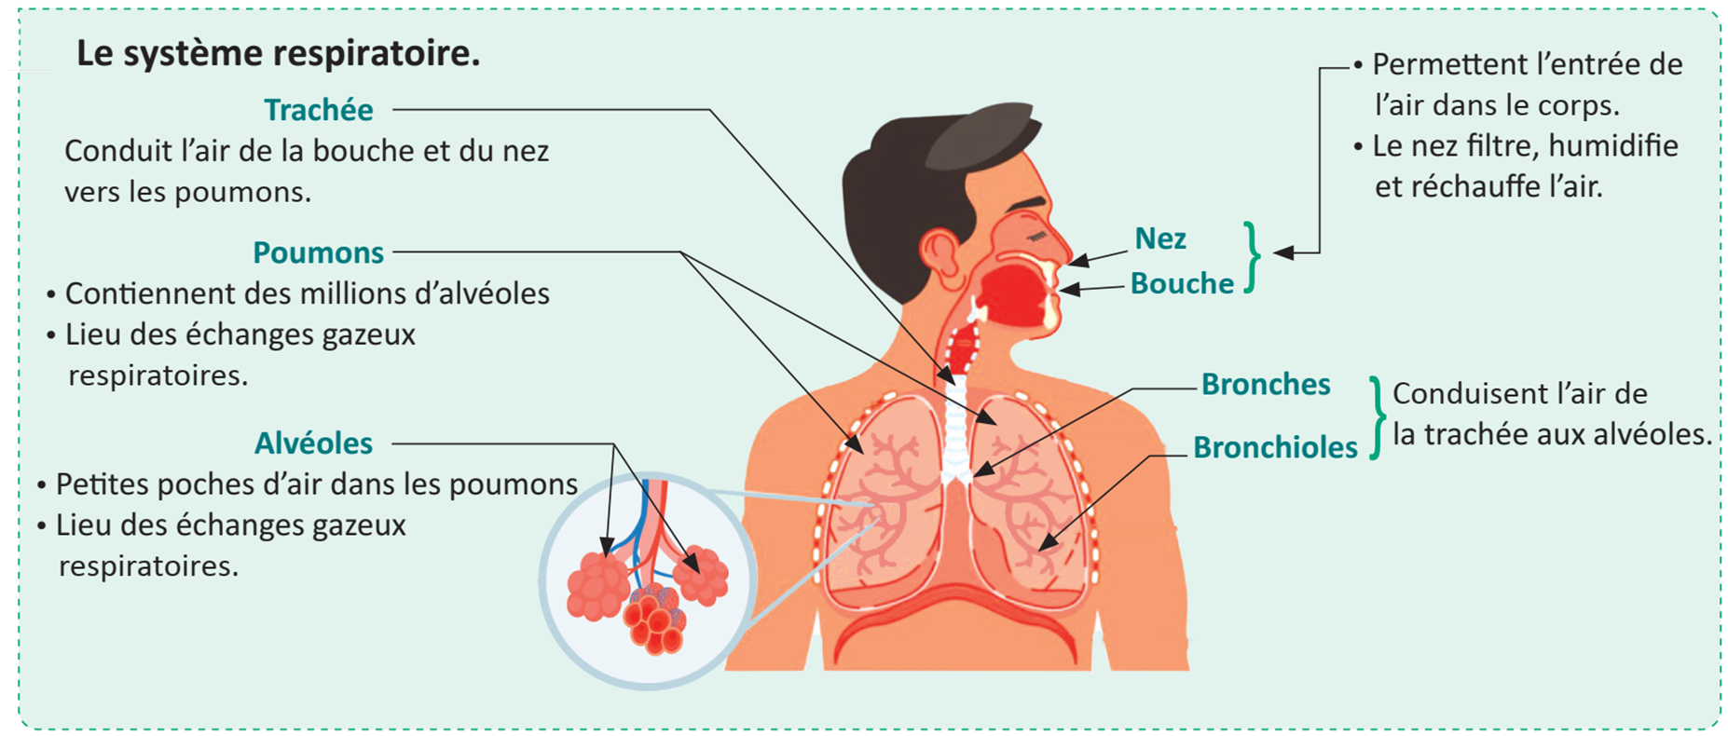
On récapitule ..

Slide 34
4 min

Slide 35
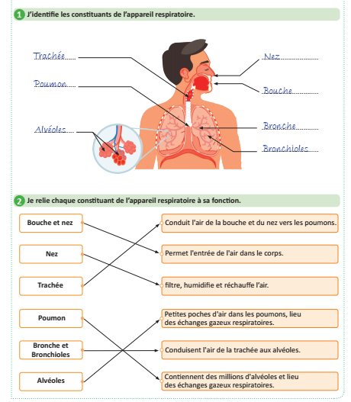
Voici la tâche qu’on me demande de réaliser. On me demande de légender un schéma de l’appareil respiratoire puis de relier chaque organe à sa fonction.
Présenter le document. Lire la consigne. Expliquer s’il y a des mots pas clairs.
Tâche à réussir
Support : Schéma de l’appareil respiratoire et un tableau
1- Identifiez les constituants de l’appareil respiratoire.
2- Reliez chaque constituant de l’appareil respiratoire à sa fonction, en cochant la bonne réponse

Slide 36
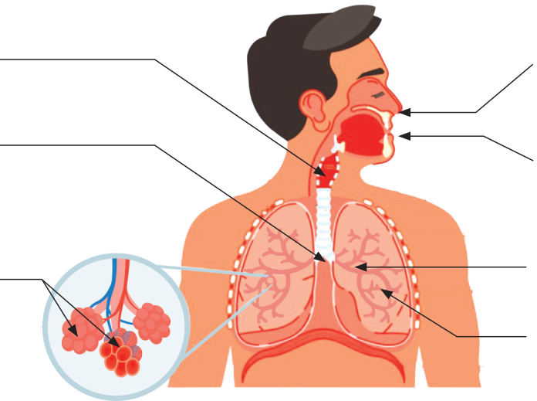
Je commence ma tâche par identifier les constituants de l’appareil respiratoire.
.
• Le document suivant présente un schéma de l’appareil respiratoire chez l’Homme.
1
Identifiez les constituants de l’appareil respiratoire.
Trachée
Nez
Poumon
Bouche
Alvéoles
Bronche
Bronchioles

Slide 37
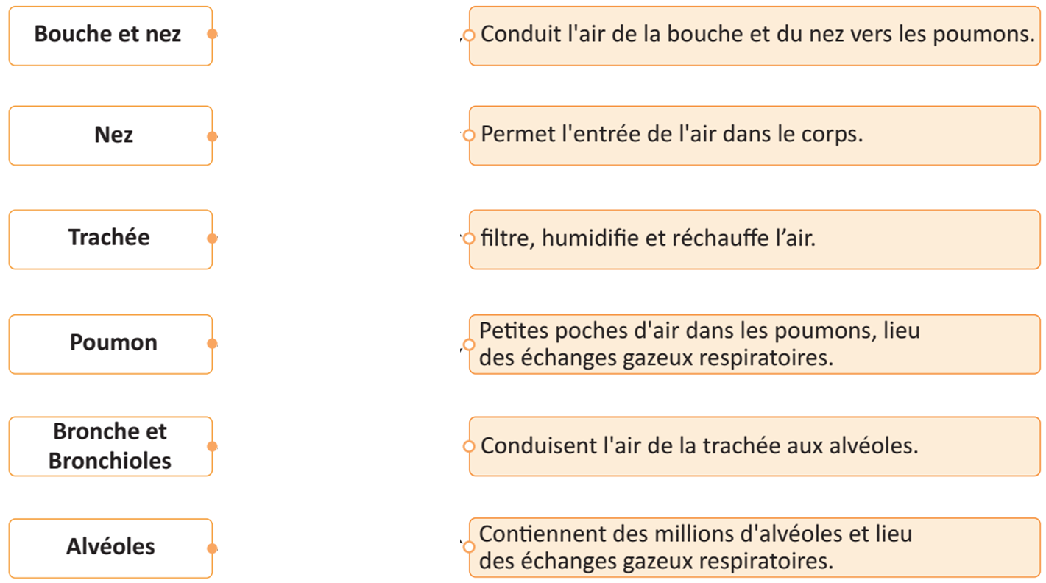
Ensuite, je relie chaque constituant de l’appareil respiratoire à sa fonction.
2
Reliez chaque constituant de l’appareil respiratoire à sa fonction.

Slide 38
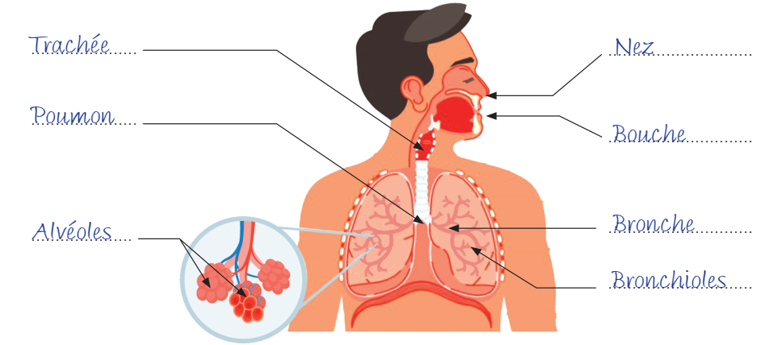
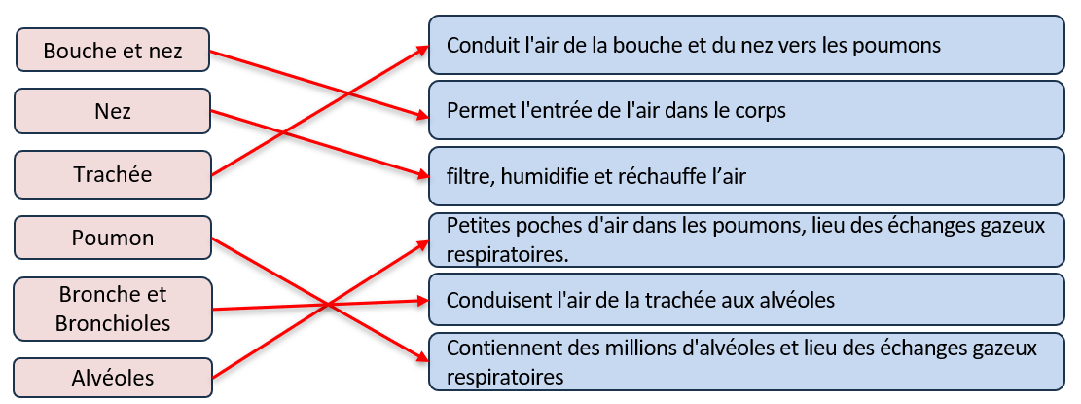
Récapitulons. Pour résoudre ma tâche, je dois :
1
Identifier les constituants de l’appareil respiratoire.
2
Relier chaque constituant de l’appareil respiratoire à sa fonction.

Slide 39
05 min

Slide 40

Répondez à la question suivante:
Inviter les élèves à utiliser les ardoises
1- Complétez le schéma suivant:
Trachée
Nez
1. ……………..……..
Bouche
2. ………….…………..
Bronche
Bronchioles

Slide 41
Parfait! Il s’agit du poumon et les alvéoles.
Trachée
Nez
1. Poumon
Bouche
2. Alvéoles
Bronche
Bronchioles

Slide 42
Répondez à la question suivante:
L’enseignant·e clarifie la question et peut utiliser l’alternance linguistique si besoin. Inviter les élèves à passer au tableau
2- Reliez par une flèche chaque élément à sa définition :
1- Alvéole pulmonaire
a- Tube conduisant l’air du nez aux bronches.
2- Poumon
b- Petit sac d’air situé dans les poumons.
3- Trachée
c- Organe contenant des alvéoles.

Slide 43
Parfait ! Voici la réponse.
1- Alvéole pulmonaire
a- Tube conduisant l’air du nez aux bronches.
2- Poumon
b- Petit sac d’air situé dans les poumons.
3- Trachée
c- Organe contenant des alvéoles.

Slide 44
Répondez à la question suivante.
Inviter les élèves à utiliser les ardoises
3. Répondez par « Vrai » ou « Faux »:
a- Chaque poumon contient un seul alvéole.
…………...
b- Le poumon est le lieu des échanges gazeux.
…………...
c- L’air entre dans les poumons par les bronchioles.
…………...

Slide 45
Excellent! Voici les réponses.
.
a- Chaque poumon contient un seul alvéole.
Faux
b- Le poumon est le lieu des échanges gazeux.
Vrai
c- L’air entre dans les poumons par les bronchioles.
Vrai

Slide 46
08 min

Slide 47
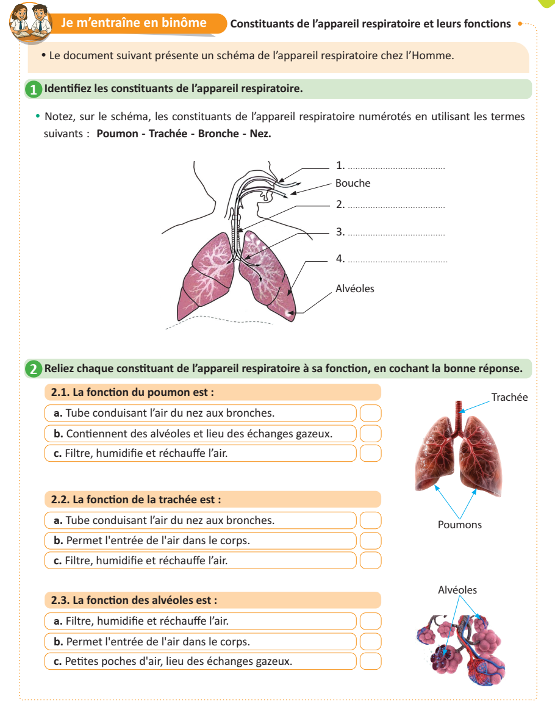
Maintenant, vous allez travailler en binôme. Chacun prend un moment pour réaliser l’activité de la page 31 sur le livret. Ensuite, vous comparez vos réponses en justifiant.
Rappeler aux élèves qu’ils doivent d’abord observer et de repérer les éléments du document avant de réaliser la tâche. Expliquer les mots difficiles.
Page 31

Slide 48

Le temps est terminé.
Temps Écoulé

Slide 49
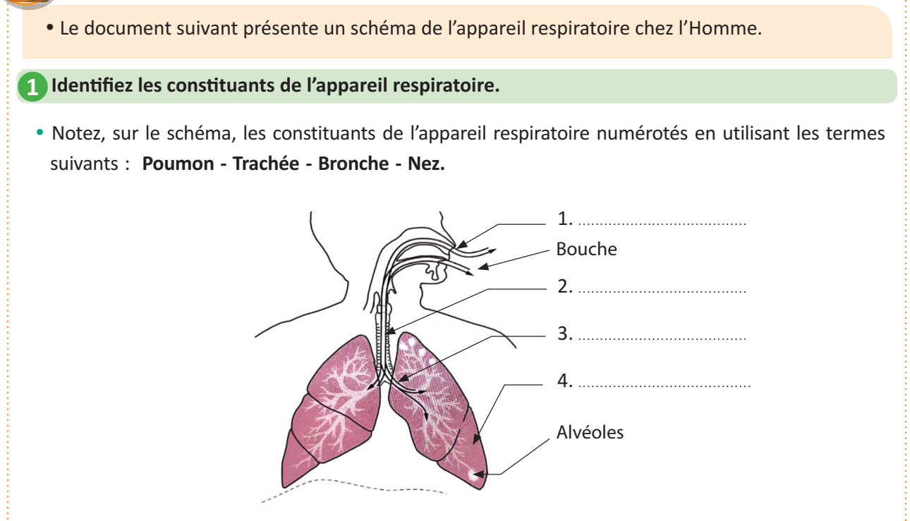
Correction.
Invitez les élèves à passer au tableau pour rédiger leurs réponses.
Nez
Trachée
Bronche
Poumon

Slide 50
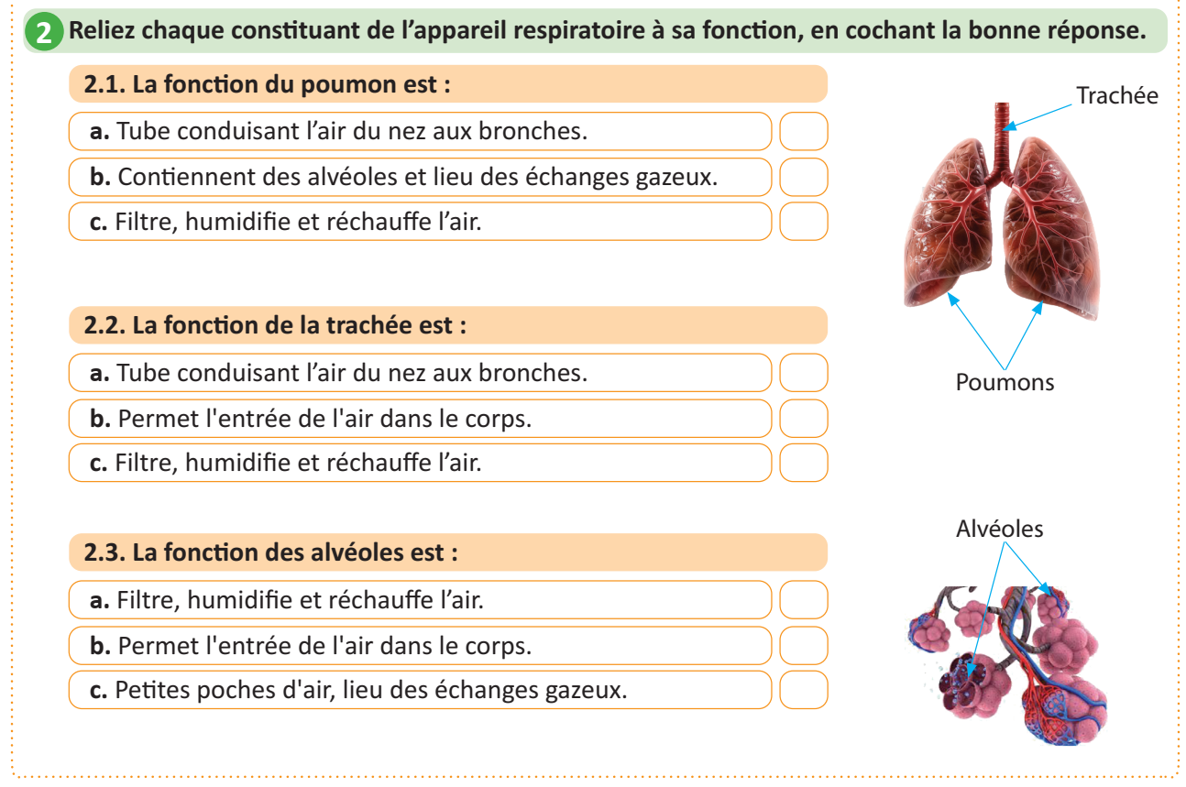
Correction.
Invitez les élèves à passer au tableau pour rédiger leurs réponses.
✓
✓
✓

Slide 51
07 min

Slide 52


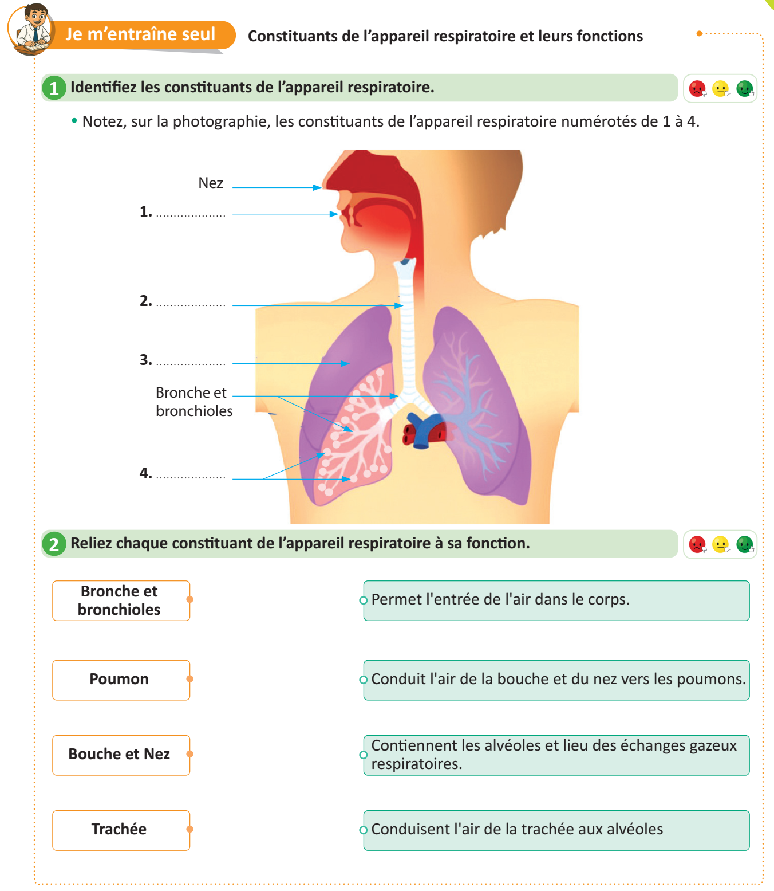
Maintenant, vous allez travailler chacun pour soi; prenez l’activité de la page 32 sur le livret.
Circuler entre les rangs, cibler les élèves en difficultés, Insister sur le travail individuel. Inciter les élèves à demander de l'aide en cas de besoin.
Page 32

Slide 53
Le temps est terminé.
Temps Écoulé

Slide 54
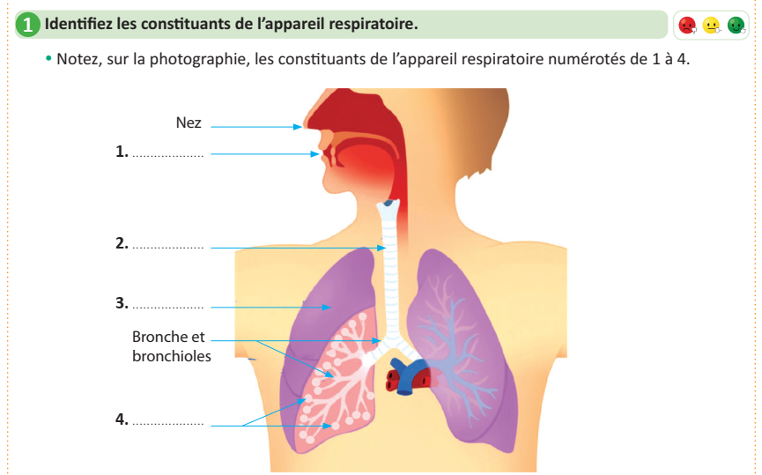
Correction.
Invitez les élèves à passer au tableau pour rédiger leurs réponses
Bouche
Trachée
Poumon
Alvéoles

Slide 55
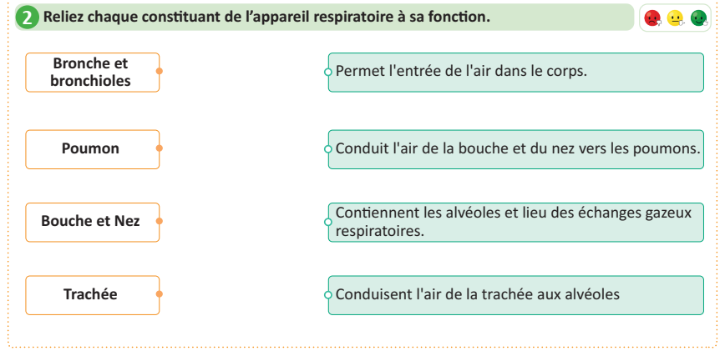
Prenez la correction sur vos livrets.
Donner quelques minutes aux élèves pour recopier la correction sur les livrets.

Slide 56
05 min

Slide 57

Qui peut me dire ce que nous avons appris aujourd’hui?

Slide 58

Avant de finir, faisons un petit résumé ensemble ! Alors, qui peut me rappeler ce qu’on a appris?
L’enseignant donne un rappel de la séance.
Identifier les organes respiratoires et leurs fonctions.

Slide 59
Pour résoudre ma tâche, je dois :
1
Identifier les constituants de l’appareil respiratoire.
2
Relier chaque constituant de l’appareil respiratoire à sa fonction.

Slide 60
Et on termine par cette carte lexicale.
Faire participer les élèves à la lecture de la carte
MA CARTE LEXICALE
Verbes de consigne
Termes thématiques :
Identifier
Relier
Ma tâche :
Respiration
Système respiratoire
Identifier les organes respiratoires et leurs fonctions.
Vocabulaire scientifique
Appareil respiratoire
Nez et bouche
Trachée
Poumon
Bronche et bronchioles
Alvéoles
Structures pour répondre
//

Slide 61

C’est la fin de notre séance. N’oubliez pas de réviser votre leçon.
L’enseignant incite les élèves à faire l’exercice à la maison, puis clôt la séance..

